Slide 1


Záměl

Slide 2
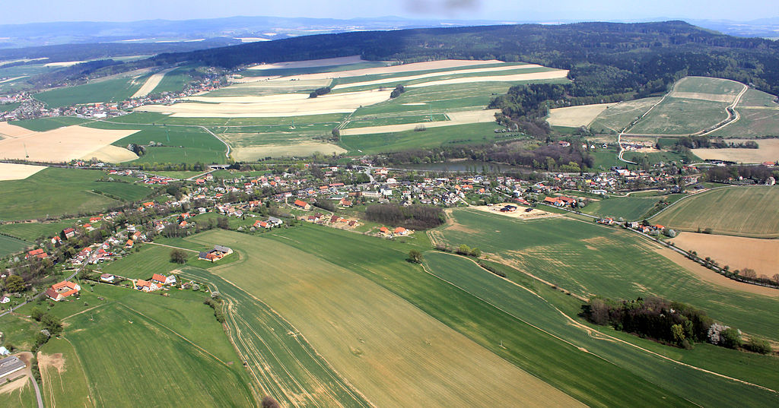
...naše Záměl z ptačího pohledu...

Slide 3
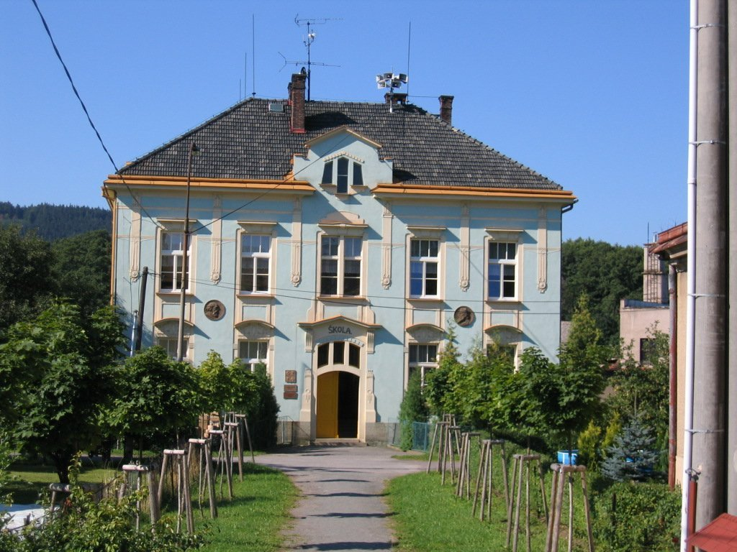
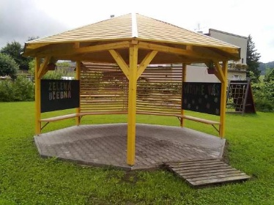
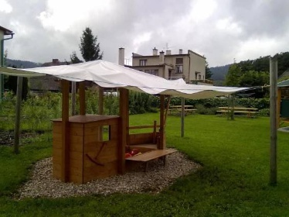
Základní škola Záměl
". Chloubou obce je místní škola, která získala cenu za zdařilou rekonstrukci. Je zde také hřiště

Slide 4
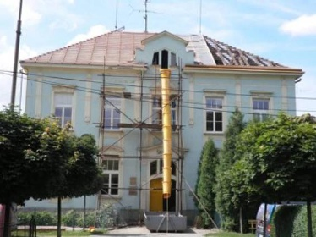
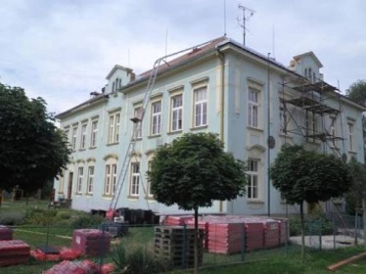
Dodělávka střechy
…ještě střechu a hurá do školy…

Slide 5
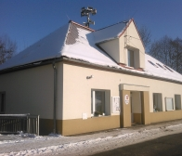
Kampelička-úřad
Zní písemná zmínka o obci pochází z roku 1356. Ves vždy patřívala jako zboží k potštejnskému panství. Obec dostala svůj název od vodních "zámelů", tedy zanesených vodních řečišť, na kterých stojí.1935-V tuto dobu v budově úřadovalo družstvo JZD…

Slide 6
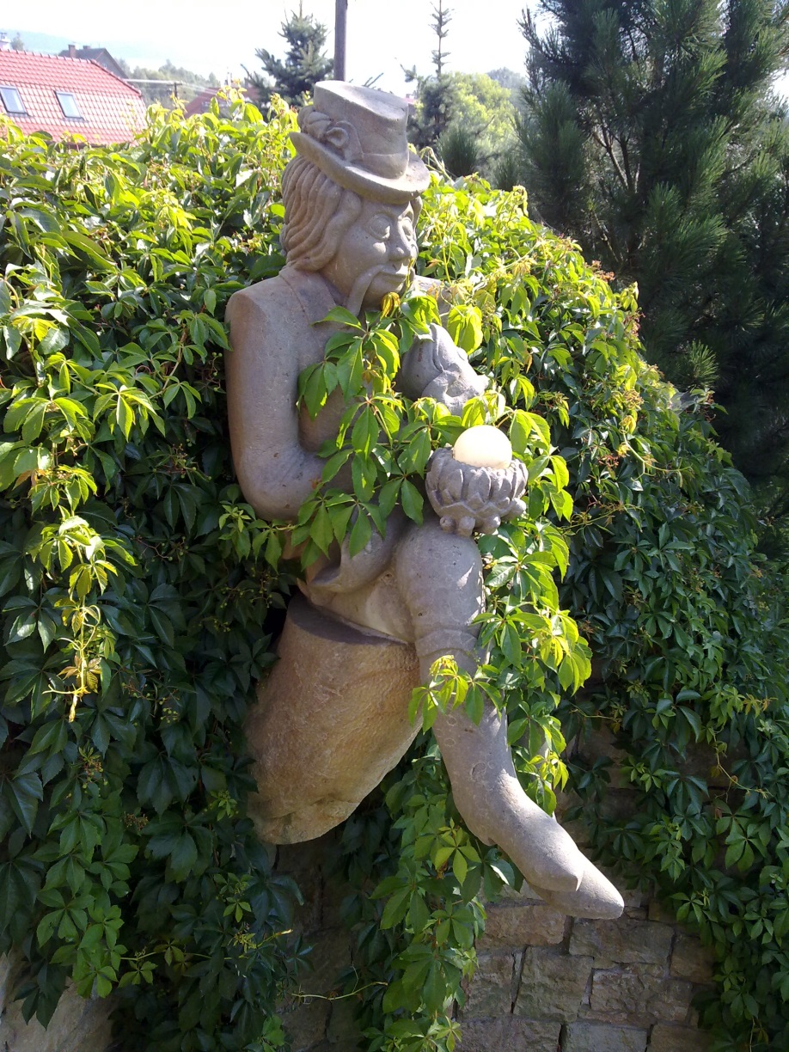
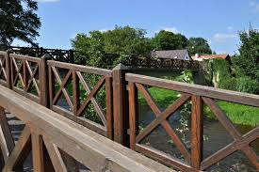
ZÁMĚLSKÁ LÁVKA vodník
Lávka byla postavena v roce 1998
Jméno vodníka Floriánek

Slide 7
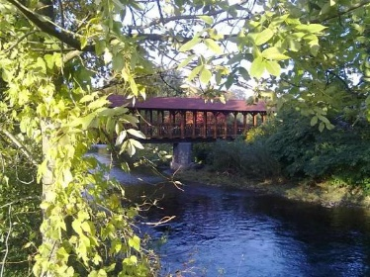
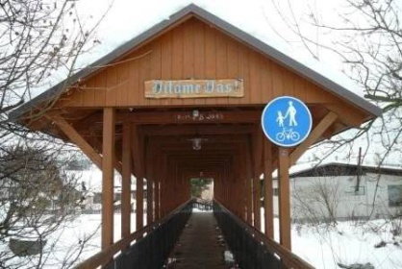
Lávka přes Orlici
Tato dřevěná lávka je nádherná a hodně využívaná cyklisty…

Slide 8
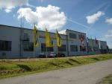
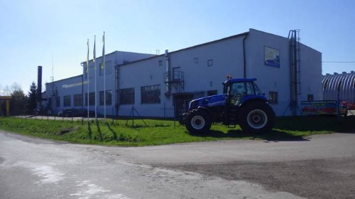
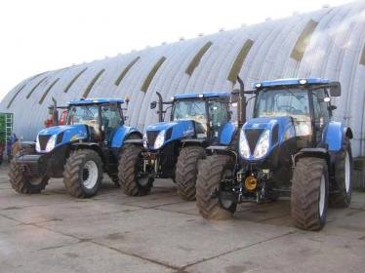
Agroservis
Do místního Agroservisu je naše škola každoročně zvaná na výstavu zemědělských strojů a techniky, kde si to vždy náramně užijeme.
Notes:
Strane zamele

Slide 9
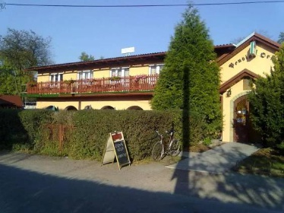
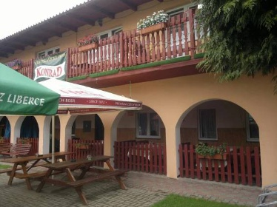
Penzion Orlice
Místní hospůdku v letním období nejvíce navštěvují cyklisti a turisté

Slide 10
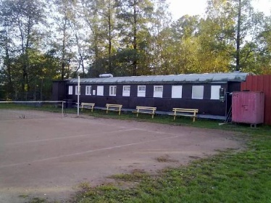
Hospoda ,,Vagón‘‘
....nachází se na krásném a klidném místě přímo u řeky

Slide 11
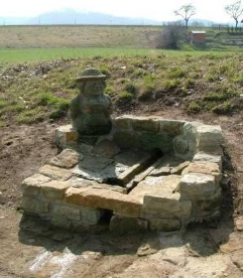
STUDÁNKA
….krásnou procházkou dojdeme k místní studánce

Slide 12
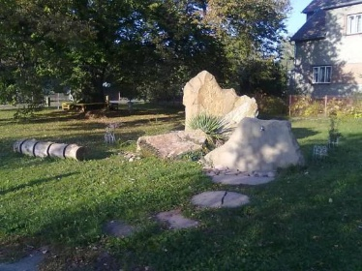
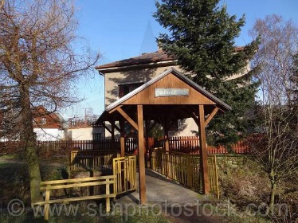
lípa
…odpočinek a posezení pod lípou, směrem na Potštejn po cyklostezce

Slide 13
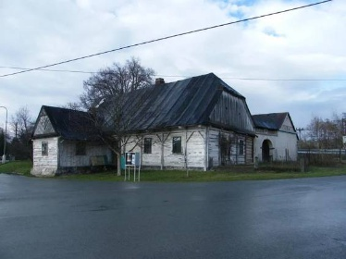
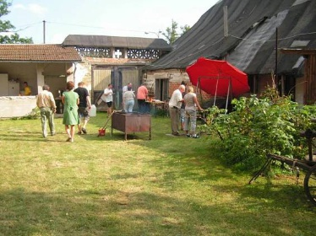
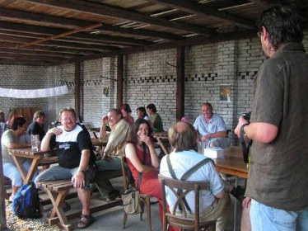
HOSPODA U KARLA IV
V bývalé hospodě, kde se pořádají místní dožínky a jiné kulturní akce.

Slide 14
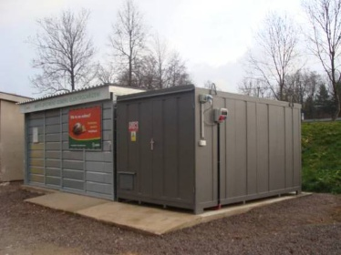
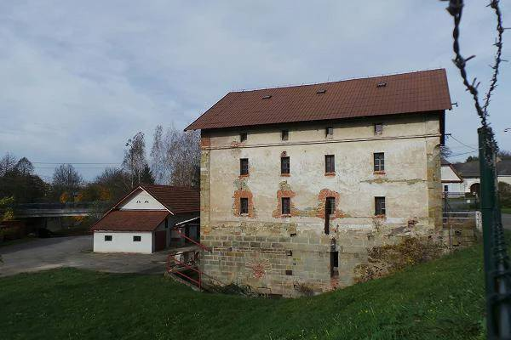
Bývalý mlýn a sběrný dvůr...
Bývalí mlýn byl zrušen v roce 1952.Celích 242 let byl v činosti. Majitelům byl mlýn vrácen po listopadu 1989 v restituci.

Slide 15

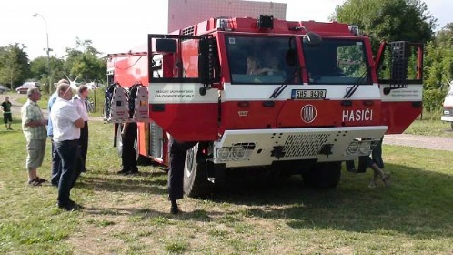
Znak hasičů
SDH(sbor dobrovolných hasičů)

Slide 16
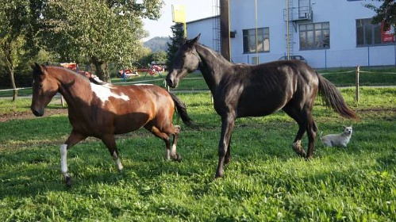
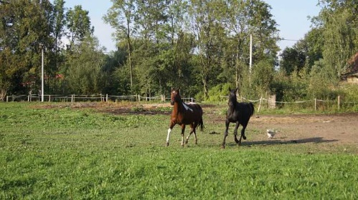
Koně

Slide 17
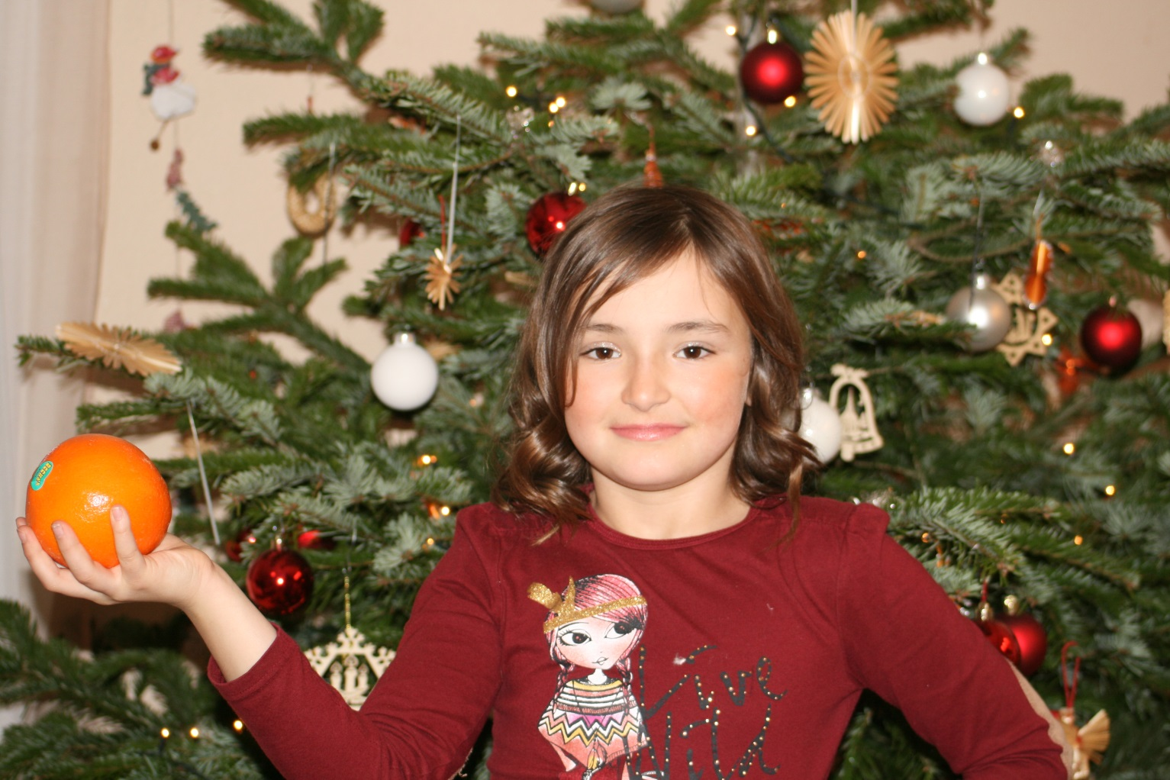
Doufám že jste si to užili

Slide 18
KONEC

